Slide 1


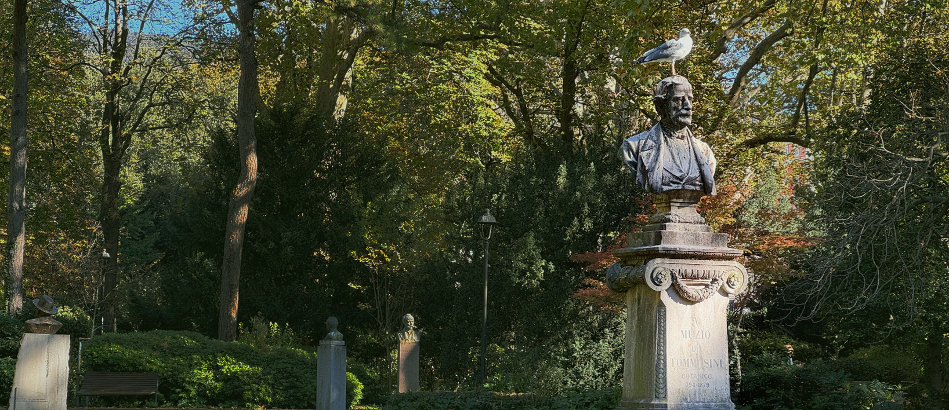
Per li rami
un progetto realizzato da
Cizerouno
PRATICHE CULTURALI SOSTENIBILI E RESILIENTI PER UN’OFFERTA INNOVATIVA E INTEGRATA DI TURISMO LETTERARIO
TRAJNOSTNE IN PROZNE KULTURNE PRAKSE ZA INOVATIVNO IN CELOSTNO PONUDBO LITERARNEGA TURIZMA
Co-progettare la destinazione letteraria DANTE | Souoblikovanje literarne destinacije DANTE
11.11.2025 - Fondazione Friuli, Udine

Slide 2
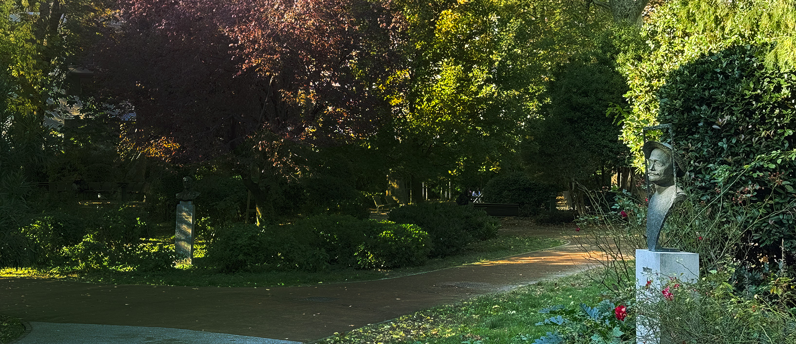
Obiettivi:
• Il Giardino Pubblico di Trieste come nuovo hub turistico letterario
• I busti di scrittrici e scrittori come punti di partenza di inediti percorsi urbani
• Una narrazione nuova e originale della produzione letteraria del territorio
• Una tecnologia di facile accesso per tutti (sito, codice QR e cellulare)
PRATICHE CULTURALI SOSTENIBILI E RESILIENTI PER UN’OFFERTA INNOVATIVA E INTEGRATA DI TURISMO LETTERARIO
TRAJNOSTNE IN PROZNE KULTURNE PRAKSE ZA INOVATIVNO IN CELOSTNO PONUDBO LITERARNEGA TURIZMA
Co-progettare la destinazione letteraria DANTE | Souoblikovanje literarne destinacije DANTE
11.11.2025 - Fondazione Friuli, Udine

Slide 3
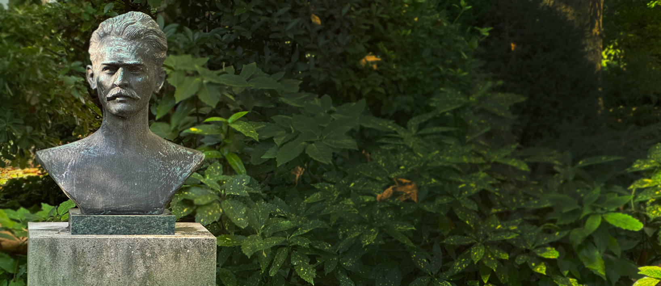
Attività principali:
• Mappatura e ricerche bio-bibliografiche
• Costruzione di itinerari narrativi trasversali
• Produzione di podcast narrativi
• Produzione di stampati promozionali
• Realizzazione di un sito di progetto
• Walking tour sonoro di presentazione
PRATICHE CULTURALI SOSTENIBILI E RESILIENTI PER UN’OFFERTA INNOVATIVA E INTEGRATA DI TURISMO LETTERARIO
TRAJNOSTNE IN PROZNE KULTURNE PRAKSE ZA INOVATIVNO IN CELOSTNO PONUDBO LITERARNEGA TURIZMA
Co-progettare la destinazione letteraria DANTE | Souoblikovanje literarne destinacije DANTE
11.11.2025 - Fondazione Friuli, Udine

Slide 4
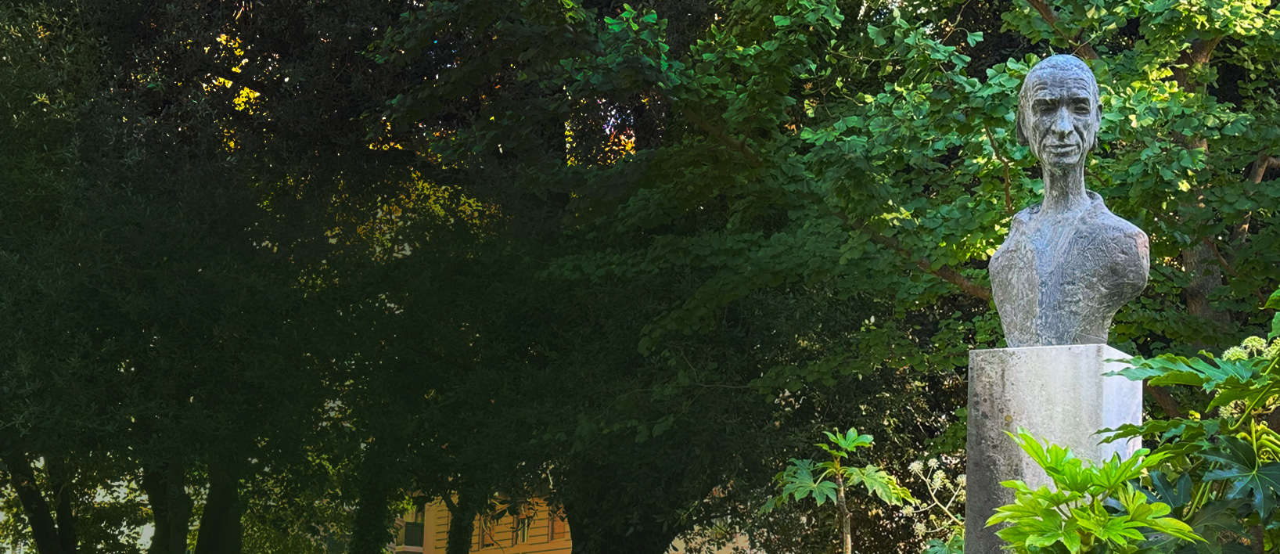
Come Dante nella sua commedia ha mappato i personaggi del suo tempo, Per li rami attraverso un palinsesto di assonanze, legami, filiazioni, debiti culturali tra autori, amicizie e passioni comuni, ridà voce alle figure del parco inanellando una serie originale di collegamenti e percorsi inattesi tra il passato e l’oggi.
Ognuno potrà scegliere il proprio Virgilio.
PRATICHE CULTURALI SOSTENIBILI E RESILIENTI PER UN’OFFERTA INNOVATIVA E INTEGRATA DI TURISMO LETTERARIO
TRAJNOSTNE IN PROZNE KULTURNE PRAKSE ZA INOVATIVNO IN CELOSTNO PONUDBO LITERARNEGA TURIZMA
Co-progettare la destinazione letteraria DANTE | Souoblikovanje literarne destinacije DANTE
11.11.2025 - Fondazione Friuli, Udine

Slide 5
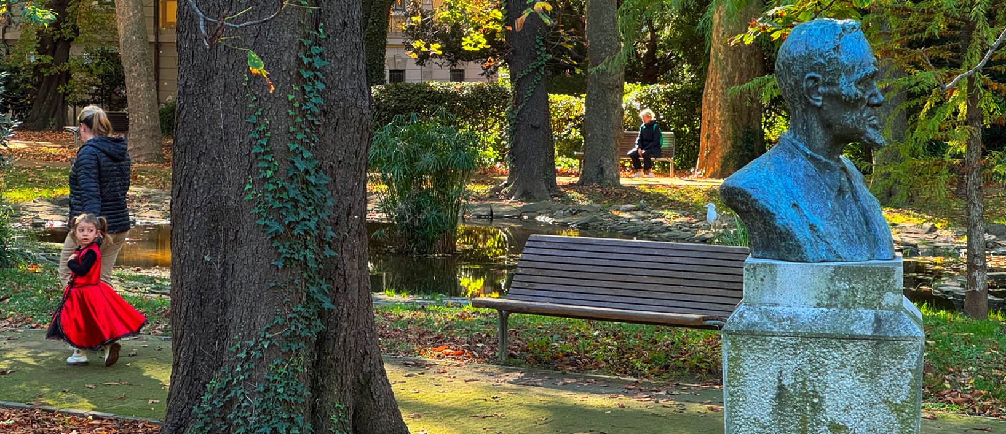
PRATICHE CULTURALI SOSTENIBILI E RESILIENTI PER UN’OFFERTA INNOVATIVA E INTEGRATA DI TURISMO LETTERARIO
TRAJNOSTNE IN PROZNE KULTURNE PRAKSE ZA INOVATIVNO IN CELOSTNO PONUDBO LITERARNEGA TURIZMA
Grazie per l’attenzione!
Contatti: info@cizerouno.it
Co-progettare la destinazione letteraria DANTE | Souoblikovanje literarne destinacije DANTE
11.11.2025 - Fondazione Friuli, Udine

